Slide 1
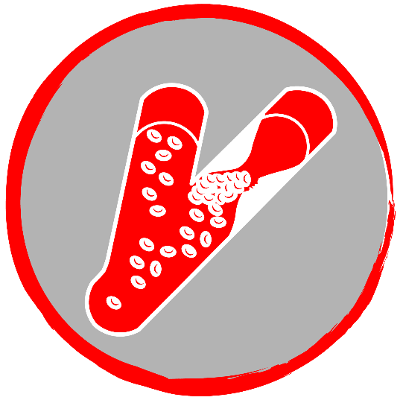
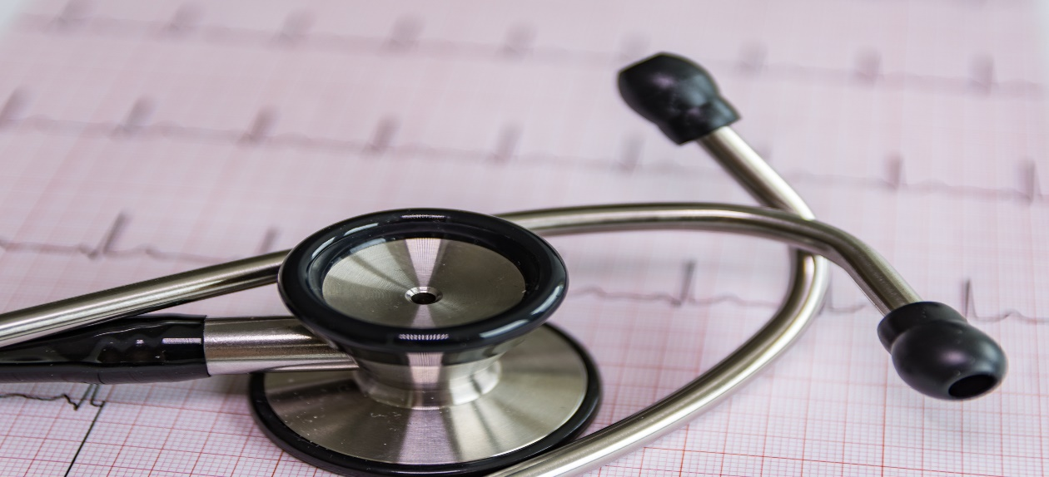
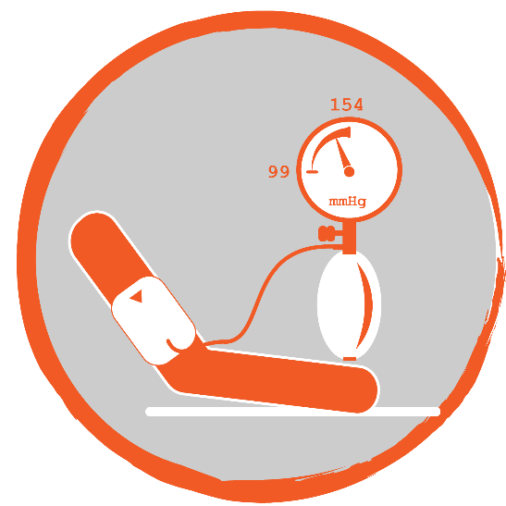
Die Herzforscher- konferenz
Gewappnet für den Ernstfall: Kreislauferkrankungen und ihre „leisen und lauten“ Symptome
Ort:
Datum:

Slide 2
Worum geht es?
Arteriosklerose/
Herzinfarkt
Die Konferenz versammelt Expertinnen und Experten aus drei wichtigen Spezialgebieten rund um das Thema „Herz“.
Auf der Konferenz geht es um einige Fallbeispiele. Anhand dieser Fälle soll der Frage nachgegangen werden, welche Erkrankungen mit diesem überaus wichtigen Organ zusammenhängen und inwieweit diese den Menschen beeinträchtigen.
Herzschwäche
Bluthochdruck

Slide 3
Arbeitsauftrag an Dich als Konferenzteilnehmerin oder –teilnehmer:
Ärzteteams bilden: Jedes Ärzteteam (mind. 3 Mitglieder) hat mindestens eine Expertin/einen Experten jeder Erkrankung. Jedes Team gibt sich einen Namen.
Austausch: Jede Expertin/jeder Experte berichtet in 1-2 Minuten noch einmal die wichtigsten Ursachen und Symptome (Erkennungszeichen).
Konferenzbeginn: Nach dem Vortrag des Beispiels durch die Moderatorin/den Moderator (z.B. eure Lehrerin/euer Lehrer) habt ihr eine Minute Zeit zur Beratung. Ihr solltet drei Anzeichen aus dem Text festlegen, auf die ihr eure Entscheidung stützt. Auf Signal der Moderatorin/des Moderators muss jedes Team seine Lösung deutlich zeigen.
Auflösung: Die Lösungen (Erkrankungen 1, 2 oder 3) werden zuerst notiert. Die Moderatorin/der Moderator kann ein beliebiges Team aufrufen, welches erklären muss, wie es seine Entscheidung begründen muss (sonst gibt es keinen Punkt). Sie/Er gibt dann die richtige Lösung bekannt.

Slide 4
QR-Code (Amimierte Videos: Fall 1-5)

Slide 5
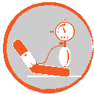
Einteilung der Ärzteteams Mindestens 1 Expertin/Experte jeder Krankheit
Team | Team 1 | Team 2 | Team 3 | Team 4 | Team 5 | Team 6
Teamname | XXX | XXX | XXX | XXX | XXX | XXX
Experte 1 | Name 1
Experte 2 | Name 2
Experte 3 | Name 3
Experte 4 | Name 4
Experte 5 | (ggf. Name 5)

Slide 6
Fallbeispiel 1: Helmut Fischer (63)

Slide 7
1 Minute Expertenberatung
Fallbeispiel 1: Helmut Fischer (63)

Slide 8
Fallbeispiel 1: Helmut Fischer (63)
Helmut ist auf dem Weg zu seiner Stammkneipe Er ist mit Leib und Seele Landschaftsgärtner. Diesen Job macht er seit über 40 Jahren bei Wind und Wetter gerne. Etwas wehmütig denkt er an seinen Ruhestand in eineinhalb Jahren. Er hatte sich sehr daran gewöhnt mit den Kollegen nach Feierabend oft ein oder zwei Bierchen zusammen zu trinken und über Gott und die Welt zu quatschen: Fußball, Politik und die alten Zeiten. Er wird es vermissen. Doch jetzt macht er sich erst einmal auf den Weg zur Kneipe – noch ist es nicht soweit. Nach den Jahren kann man Helmut das viele Bier ansehen. Er hat einen ordentlichen Bierbauch und raucht mindestens eine Schachtel Zigaretten am Tag. Man erkennt ihn sofort an seinem Bart und seinem roten Shirt, welches er immer zur Arbeit trägt. Für seine 63 Jahre hält sich Helmut für einen gesundheitlich fitten Mann. Sobald sein Sohn sein Eigenheim fertig gebaut hat, freut er sich schon darauf, ihm beim Anlegen des Gartens zu beraten. Genug Erfahrung hat er ja! Helmut bekommt ein wenig Kopfdruck und einen leichten Druck in der Brust – mag an der Lautstärke und der Luft in der Kneipe liegen, in der mittlerweile angekommen war, denkt Helmut. Und weil die Beschwerden wie immer wieder so schnell weg sind, wie sie kommen, geht er deswegen auch nicht zum Arzt – ein richtiger Kerl kennt keinen Schmerz. Die letzten beiden Tage waren vollgestopft mit Aufträgen und bei einem Kunden mussten sie sich beeilen, fertig zu werden. Heute dröhnt ihm sein Kopf, jedoch stärker als sonst. Hinzu kommt noch ein Ohrensausen und ihm wird ganz schwindelig – da muss sich Helmut erst einmal vom Barhocker in einen Stuhl setzen. Ob er sich überanstrengt hatte, denkt er, und fühlt seine roten, heißen Wangen und Ohren. Etwas später geht er nach Hause. Seine Frau besteht darauf, dass er zum Arzt geht.

Slide 9
Fallbeispiel 1: Helmut Fischer (63)
Helmut ist auf dem Weg zu seiner Stammkneipe Er ist mit Leib und Seele Landschaftsgärtner. Diesen Job macht er seit über 40 Jahren bei Wind und Wetter gerne. Etwas wehmütig denkt er an seinen Ruhestand in eineinhalb Jahren. Er hatte sich sehr daran gewöhnt mit den Kollegen nach Feierabend oft ein oder zwei Bierchen zusammen zu trinken und über Gott und die Welt zu quatschen: Fußball, Politik und die alten Zeiten. Er wird es vermissen. Doch jetzt macht er sich erst einmal auf den Weg zur Kneipe – noch ist es nicht soweit. Nach den Jahren kann man Helmut das viele Bier ansehen. Er hat einen ordentlichen Bierbauch und raucht mindestens eine Schachtel Zigaretten am Tag. Man erkennt ihn sofort an seinem Bart und seinem roten Shirt, welches er immer zur Arbeit trägt. Für seine 63 Jahre hält sich Helmut für einen gesundheitlich fitten Mann. Sobald sein Sohn sein Eigenheim fertig gebaut hat, freut er sich schon darauf, ihm beim Anlegen des Gartens zu beraten. Genug Erfahrung hat er ja! Helmut bekommt ein wenig Kopfdruck und einen leichten Druck in der Brust – mag an der Lautstärke und der Luft in der Kneipe liegen, in der mittlerweile angekommen war, denkt Helmut. Und weil die Beschwerden wie immer wieder so schnell weg sind, wie sie kommen, geht er deswegen auch nicht zum Arzt – ein richtiger Kerl kennt keinen Schmerz. Die letzten beiden Tage waren vollgestopft mit Aufträgen und bei einem Kunden mussten sie sich beeilen, fertig zu werden. Heute dröhnt ihm sein Kopf, jedoch stärker als sonst. Hinzu kommt noch ein Ohrensausen und ihm wird ganz schwindelig – da muss sich Helmut erst einmal vom Barhocker in einen Stuhl setzen. Ob er sich überanstrengt hatte, denkt er, und fühlt seine roten, heißen Wangen und Ohren. Etwas später geht er nach Hause. Seine Frau besteht darauf, dass er zum Arzt geht.
Jahrelanger Alkoholkonsum
Allgemeine Risikofaktoren
Übergewicht
Starker Raucher
Alter (älter 60 J.)
Kopfschmerzen
Leichtes Druckgefühl
Symptome
Stress
Tinnitus Schwindel, Gesichtsröte

Slide 10
Fallbeispiel 1: Helmut Fischer (63)
BLUTHOCHDRUCK
durch
Suchtmittel und Bewegungsmangel

Slide 11
Fallbeispiel 2: Maria Wolf (59)

Slide 12
1 Minute Expertenberatung
Fallbeispiel 2: Maria Wolf (59)

Slide 13
Fallbeispiel 2: Maria Wolf (59)
Maria Wolf ist eine 56-jährige Frau. Sie lebt alleine in einer Einzimmerwohnung, ihr Mann ist leider schon verstorben, ihr Sohn ist schon lange ausgezogen und sie selbst ist Frührentnerin. Maria lebt im zweiten Stock und nimmt die meiste Zeit trotzdem den Fahrstuhl, um zu ihrer Wohnung zu gelangen. Sie bewegt sich nicht gerne sonderlich viel. Die meiste Zeit sitzt sie zuhause vorm Fernseher. Am Montagmorgen macht sie ihren Wocheneinkauf, wie jeden Montag, nachdem sie ihre neu von ihrer Ärztin verschriebene Blutdrucktablette eingenommen hat. Irgendetwas mit dem Kreislauf hatte sie gesagt, aber sie hatte nicht richtig zugehört. Der Supermarkt ist glücklicherweise gleich nebenan. Mit zwei gefüllten Tüten kehrt sie zurück und will in ihre Wohnung. Der Einkauf besteht größtenteils aus Fertiggerichten, weil sie sich ganz alleine nicht die Mühe zum Kochen machen will. Bereits am Eingang zu ihrem Mehrfamilienhaus ist sie erschöpft und stellt die Tüten kurz ab. Am Fahrstuhl angekommen, muss sie feststellen, dass dieser defekt ist. Beim zwangsweisen Treppensteigen bemerkt sie, dass sie nach ein paar Stufen völlig geschafft ist und nach Luft japst. Sie macht zwischendurch viele Pausen. In der Wohnung angekommen, legt sie sich erst einmal hin.

Slide 14
Fallbeispiel 2: Maria Wolf (59)
Maria Wolf ist eine 56-jährige Frau. Sie lebt alleine in einer Einzimmerwohnung, ihr Mann ist leider schon verstorben, ihr Sohn ist schon lange ausgezogen und sie selbst ist Frührentnerin. Maria lebt im zweiten Stock und nimmt die meiste Zeit trotzdem den Fahrstuhl, um zu ihrer Wohnung zu gelangen. Sie bewegt sich nicht gerne sonderlich viel. Die meiste Zeit sitzt sie zuhause vorm Fernseher. Am Montagmorgen macht sie ihren Wocheneinkauf, wie jeden Montag, nachdem sie ihre neu von ihrer Ärztin verschriebene Blutdrucktablette eingenommen hat. Irgendetwas mit dem Kreislauf hatte sie gesagt, aber sie hatte nicht richtig zugehört. Der Supermarkt ist glücklicherweise gleich nebenan. Mit zwei gefüllten Tüten kehrt sie zurück und will in ihre Wohnung. Der Einkauf besteht größtenteils aus Fertiggerichten, weil sie sich ganz alleine nicht die Mühe zum Kochen machen will. Bereits am Eingang zu ihrem Mehrfamilienhaus ist sie erschöpft und stellt die Tüten kurz ab. Am Fahrstuhl angekommen, muss sie feststellen, dass dieser defekt ist. Beim zwangsweisen Treppensteigen bemerkt sie, dass sie nach ein paar Stufen völlig geschafft ist und nach Luft japst. Sie macht zwischendurch viele Pausen. In der Wohnung angekommen, legt sie sich erst einmal hin und schläft ein paar Stunden.
Bewegungs-mangel (Meidungs-verhalten)
Allgemeine Risikofaktoren
Bestehender Bluthochdruck
Unausgewogene Ernährung
Erschöpfung
Atemnot
Symptome
Müdigkeit, Leistungsabfall

Slide 15
Fallbeispiel 2: Maria Wolf (59)
HERZINSUFFIZIENZ (chronisch)

Slide 16
Fallbeispiel 3: Werner Müller (49)

Slide 17
1 Minute Expertenberatung
Fallbeispiel 3: Werner Müller (49)

Slide 18
Fallbeispiel 3: Werner Müller (49)
Fast wie jeden Sonntag verbringt das Ehepaar Müller auch diesen wieder gemeinsam auf der Kart-Bahn. Seit nahezu 15 Jahren verfolgen die beiden, wie ihr Sohn seine Runden zieht und einen Sieg nach dem anderen einfährt. Während die beiden gerne auf der Kart-Bahn sind, stört seine Frau immer wieder, dass Werner die Finger nicht von den Zigaretten lassen kann. Auch seine Ärztin hat ihm schon häufiger geraten, damit aufzuhören. Dabei hat er seinen Konsum doch schon stark eingeschränkt und raucht jetzt nur noch eine halbe Schachtel Zigaretten am Tag, naja, manchmal auch ein bisschen mehr. Dies bringt jedoch auch sein Job als Fernfahrer mit sich. Die ständige Aufregung am Steuer über die anderen Autofahrer; da beruhigt sich Werner häufiger mit einer Zigarette. Oder aber mit Essen. Natürlich würde Sport ihm und seinem starken Übergewicht sehr gut tun, aber wie soll er das mit diesem Job schaffen? Sein Sohn fährt auf die Ziellinie zu und liefert sich einen starken Endspurt mit einem seiner stärksten Konkurrenten. Und – er schafft es und überquert als Erster die Ziellinie. Werner und seine Frau jubeln und schwenken die Siegerfahne des Vereins. Dabei spürt Werner plötzlich einen stechenden Schmerz im Rücken, direkt zwischen den Schulterblättern und in seinem linken Arm. Er lässt sich nichts anmerken, das liegt wahrscheinlich am Fahne schwenken, denkt er. Jedoch fällt ihm auch das Atmen etwas schwer und plötzlich beginnt er ein wenig zu schwitzen. Bestimmt, so meint er, kommt das von der Aufregung. Auch als Familie Müller glücklich zu Hause eingekehrt ist, lassen die Schmerzen nicht nach und verschlimmern sich sogar. Und nicht nur das – sie haben sich auch bis hinters Brustbein ausgeweitet. Werner nimmt eine Schmerztabelle in der Hoffnung, dass er früh einschlafen kann und die Beschwerden am nächsten Tag weg sind. Jedoch kann er in dieser Nacht trotz der Schmerzmittel nicht schlafen. Seine Frau ist sehr beunruhigt, als sie Werners Schmerzen bemerkt und ruft, trotz seines Protests, den Notarzt.

Slide 19
Fallbeispiel 3: Werner Müller (49)
Fast wie jeden Sonntag verbringt das Ehepaar Müller auch diesen wieder gemeinsam auf der Kart-Bahn. Seit nahezu 15 Jahren verfolgen die beiden, wie ihr Sohn seine Runden zieht und einen Sieg nach dem anderen einfährt. Während die beiden gerne auf der Kart-Bahn sind, stört seine Frau immer wieder, dass Werner die Finger nicht von den Zigaretten lassen kann. Auch seine Ärztin hat ihm schon häufiger geraten, damit aufzuhören. Dabei hat er seinen Konsum doch schon stark eingeschränkt und raucht jetzt nur noch eine halbe Schachtel Zigaretten am Tag, naja, manchmal auch ein bisschen mehr. Dies bringt jedoch auch sein Job als Fernfahrer mit sich. Die ständige Aufregung am Steuer über die anderen Autofahrer; da beruhigt sich Werner häufiger mit einer Zigarette. Oder aber mit Essen. Natürlich würde Sport ihm und seinem starken Übergewicht sehr gut tun, aber wie soll er das mit diesem Job schaffen? Sein Sohn fährt auf die Ziellinie zu und liefert sich einen starken Endspurt mit einem seiner stärksten Konkurrenten. Und – er schafft es und überquert als Erster die Ziellinie. Werner und seine Frau jubeln und schwenken die Siegerfahne des Vereins. Dabei spürt Werner plötzlich einen stechenden Schmerz im Rücken, direkt zwischen den Schulterblättern und in seinem linken Arm. Er lässt sich nichts anmerken, das liegt wahrscheinlich am Fahne schwenken, denkt er. Jedoch fällt ihm auch das Atmen etwas schwer und plötzlich beginnt er ein wenig zu schwitzen. Bestimmt, so meint er, kommt das von der Aufregung. Auch als Familie Müller glücklich zu Hause eingekehrt ist, lassen die Schmerzen nicht nach und verschlimmern sich sogar. Und nicht nur das – sie haben sich auch bis hinters Brustbein ausgeweitet. Werner nimmt eine Schmerztabelle in der Hoffnung, dass er früh einschlafen kann und die Beschwerden am nächsten Tag weg sind. Jedoch kann er in dieser Nacht trotz der Schmerzmittel nicht schlafen. Seine Frau ist sehr beunruhigt, als sie Werners Schmerzen bemerkt und ruft, trotz seines Protests, den Notarzt.
Jahrelanges Rauchen
Allgemeine Risikofaktoren
Stress
Übergewicht; wenig Bewegung
Plötzliche, starke Schmer-zen bis in den Arm
Symptome
Atemnot, Kalt-schweißigkeit, andauernder Schmerz, bes. Brustschmerz

Slide 20
Fallbeispiel 3: Werner Müller (49)
Akuter Herzinfarkt durch
fortgeschrittene Arteriosklerose

Slide 21
Fallbeispiel 4: Max Schuster (22)

Slide 22
1 Minute Expertenberatung
Fallbeispiel 4: Max Schuster (22)

Slide 23
Fallbeispiel 4: Max Schuster (22)
Max ist 22 Jahre alt und aktuell studiert er Sportwissenschaften an einer bekannten Universität. Ihm gefällt das Studium außerordentlich gut, viel Action und lässige Mitstudierende. Demnächst steht aber eine wichtige praktische Prüfung an: Leichtathletik. Dafür übt Max nun mehrmals die Woche, er geht im Park joggen, ist im Fitnessstudio und am Wochenende steht er mit seinem Fußballverein auf dem Sportplatz um die Gegner vom Platz zu fegen. Er ist Stürmer. Seit 4 Wochen fällt ihm der Sport jedoch etwas schwerer als sonst. Irgendwie wird er seinen Husten nicht richtig los und er fühlt sich nicht mehr richtig fit. In den letzten Wochen ist er nach seinem 5 Kilometer Lauf immer stärker am Ende mit seiner Luft. Ein paar Mal hat er sich gefragt, ob das was mit seiner Grippe zu tun hat, die ihn vor 6 Wochen zwei Tage lang mit Fieber an das Bett gefesselt hat. Wegen seiner Prüfung hat er natürlich nach ein paar Tagen, sobald er wieder aufstehen konnte, weiter trainiert. Es ist ein Sonntagabend und Max hat gar keine Lust ins Bett zu gehen. Er schläft immer so schlecht nachts und wird von Hustenattacken geweckt, die oft erst besser werden, wenn er sich hinsetzt. Als ihm am nächsten Abend zudem auffällt, dass auch seine Füße irgendwie dick sind, beschließt er, morgen doch mal zum Arzt zu gehen.

Slide 24
Fallbeispiel 4: Max Schuster (22)
Max ist 22 Jahre alt und aktuell studiert er Sportwissenschaften an einer bekannten Universität. Ihm gefällt das Studium außerordentlich gut, viel Action und lässige Mitstudierende. Demnächst steht aber eine wichtige praktische Prüfung an: Leichtathletik. Dafür übt Max nun mehrmals die Woche, er geht im Park joggen, ist im Fitnessstudio und am Wochenende steht er mit seinem Fußballverein auf dem Sportplatz um die Gegner vom Platz zu fegen. Er ist Stürmer. Seit 4 Wochen fällt ihm der Sport jedoch etwas schwerer als sonst. Irgendwie wird er seinen Husten nicht richtig los und er fühlt sich nicht mehr richtig fit. In den letzten Wochen ist er nach seinem 5 Kilometer Lauf immer stärker echt am Ende mit seiner Luft. Ein paar Mal hat er sich gefragt, ob das was mit seiner Grippe zu tun hat, die ihn vor 6 Wochen Tage lang mit Fieber an das Bett gefesselt hat. Wegen seiner Prüfung hat er natürlich nach ein paar Tagen, sobald er wieder aufstehen konnte, weiter trainiert. Es ist ein Sonntagabend und Max hat gar keine Lust ins Bett zu gehen. Er schläft nachts so schlecht und wird von Hustenattacken geweckt, die oft erst besser werden, wenn er sich hinsetzt. Als ihm am nächsten Abend zudem auffällt, dass auch seine Füße irgendwie dick sind, beschließt er, morgen doch mal zum Arzt zu gehen.
Gute körperliche Fitness, geringes Risiko
Allgemeine Risikofaktoren
Schlechter Allgemeinzustand
Husten und Luftnot
Verschleppter Infekt ohne Schonung
Symptome
Husten (Wasserein-lagerungen Lunge)
Wassereinlagerung Beine/Füße

Slide 25
Fallbeispiel 4: Max Schuster (22)
HERZINSUFFIZIENZ (nach akuter Herzmuskelentzündung)

Slide 26
Fallbeispiel 5: Corinna Meier (31)

Slide 27
1 Minute Expertenberatung
Fallbeispiel 5: Corinna Meier (31)

Slide 28
Fallbeispiel 5: Corinna Meier (31)
Corinna Müller ist eine 31 Jahre alte Frau. Sie hat keinen Ehepartner und auch keine Kinder, denn für sie war ihre Karriere immer sehr wichtig. Sie ist stellvertretende Leiterin einer bekannten Firma. In ihrer Position hat sie viel zu tun, daher macht sie oft Überstunden oder nimmt ihre Arbeit mit nach Hause. Es kommt auch mal vor, dass Corinna bis spät in die Nacht arbeitet. Dabei trinkt sie gerne mal ein paar Gläser Wein. Die meiste Zeit verbringt sie in ihrem Büro oder vor ihrem Schreibtisch. Sie isst meistens auf dem Weg zur und von der Arbeit. Seit ein paar Tagen hat sie starke Kopfschmerzen, aber Corinna macht sich nichts draus, sie denkt sich, dass das an den vielen Überstunden liegt. Abends sitzt sie noch vor ihrem Computer und will ihre Aufgaben erledigen, allerdings bemerkt sie, dass sie ständig leichte Schwindelattacken bekommt und ihre Konzentration auch stark nachgelassen hat. Sie schaltet den Computer aus, weil es unerträglich wird und es nichts mehr bringt weiterzumachen. Sie geht ins Bett, bevor sie am nächsten morgen früh zu ihrem nächsten Meeting hetzt.

Slide 29
Fallbeispiel 5: Corinna Müller (31)
Corinna Müller ist eine 31 Jahre alte Frau. Sie hat keinen Ehepartner und auch keine Kinder, denn für sie war ihre Karriere immer sehr wichtig. Sie ist stellvertretende Leiterin einer bekannten Firma. In ihrer Position hat sie viel zu tun, daher macht sie oft Überstunden oder nimmt ihre Arbeit mit nach Hause. Es kommt auch vor, dass Corinna bis spät in die Nacht arbeitet. Dabei trinkt sie gerne mal ein paar Gläser Wein. Die meiste Zeit verbringt sie in ihrem Büro oder vor ihrem Schreibtisch. Sie isst meistens auf dem Weg zur und von der Arbeit. Seit ein paar Tagen hat sie starke Kopfschmerzen, aber Corinna macht sich nichts draus, sie denkt sich, dass das an den vielen Überstunden liegt. Abends sitzt sie noch vor ihrem Computer und will ihre Aufgaben erledigen, allerdings bemerkt sie, dass sie ständig leichte Schwindelattacken bekommt und ihre Konzentration auch stark nachgelassen hat. Sie schaltet den Computer aus, weil es unerträglich wird und es nichts mehr bringt weiterzumachen. Sie geht ins Bett, bevor sie am nächsten morgen früh zu ihrem nächsten Meeting hetzt.
Stress und Druck im Beruf
Stress und Druck im Beruf
Allgemeine Risikofaktoren
Alkoholkonsum
Unregelmäßige Mahlzeiten
Kopfschmerzen
Symptome
Schwindel

Slide 30
Fallbeispiel 5: Corinna Meier (31)
BLUTHOCHDRUCK durch
Stress

Slide 31
Ranking der Ärzteteams ##bei Bedarf hier Ergebnisse eintragen und Folie wieder einblenden##
Platz | Name des Teams | Punkte Fallbeispiele
1
2
3
4
5
6

Slide 32
Hinweis/Disclaimer
Alle Namen und Details der Personen sind fiktiv und ggfs. etwas überzeichnet dargestellt. Etwaige Ähnlichkeiten zu realen Personen sind rein zufällig und haben keine Bedeutung

